Slide 1

ABSCHLUSSPRÄSENTATION · REQUIREMENTS ENGINEERING
ThesisFlow
Anmelden. Betreuen. Abschließen.
Fachbereich MND · Technische Hochschule Mittelhessen
Prof. Dr. Carsten Lucke · Prof. Dr. Thomas Farrenkopf
Gruppe Grün · 02.10.2026

Slide 2
THESISFLOW
Agenda
1
Überblick und Produktvision
Folie 3–4
2
System- und Kontextabgrenzung
Folie 5–6
3
Personas
Folie 7–10
4
Story Map und Releaseplanung
Folie 11–20
5
Gesamt-Datenmodell
Folie 21–22
6
Dialoglandkarte
Folie 23–26
7
User Stories nach dem D2D-Ansatz Themenfreigabe · Verlängerungsantrag
Folie 27–42

Slide 3
THEMA 1 · ÜBERBLICK UND PRODUKTVISION
Überblick und Produktvision
THM · FACHBEREICH MND
ThesisFlow
Die Ausgangslage
PDF-Anträge und E-Mail-Umläufe erzeugen Rückfragen.
Ein gemeinsamer Überblick über den Bearbeitungsstand fehlt.
Anmelden.
Betreuen.
Abschließen.
Ein gemeinsamer Vorgang
ThesisFlow führt Anträge, Nachweise und Freigaben zusammen.
Studierende, interne und externe Prüfende sowie
Dekanat / Prüfungsamt sehen den Status und ihre nächsten Schritte.
UNSERE VISION
Jede Abschlussarbeit im
Fachbereich MND wird
vollständig digital angemeldet,
freigegeben und verwaltet.
Der Nutzen
Weniger Rückfragen und Verwaltungsaufwand.
Mehr Zeit für die fachliche Betreuung.
Webportal für B.Sc. und M.Sc.
Am Desktop und Smartphone
Geplanter Ausbau
Release 1
Release 2
Release 3
Auftraggeber: Fachbereich MND
Prof. Dr. Carsten Lucke
Auftragnehmer: Gruppe Grün
Anmeldung und
Ausgabe
Fristen und
Verlängerung
Abgabe und Abschluss
nach Abstimmung

Slide 4
THEMA 1 · ÜBERBLICK UND PRODUKTVISION
ThesisFlow – Projektüberblick
Anmelden. Betreuen. Abschließen.
Stand: 01.10.2026
AUFTRAGGEBER
AUFTRAGNEHMER
BEGINN (GESCHÄTZT)
ENDE (GESCHÄTZT)
BUDGET
Prof. Dr. Carsten Lucke
Gruppe Grün
Oktober 2026
März 2027
----
Fachbereich MND, THM
Rolle: Softwarefirma
Ausbaustufe 1
Begründung der Projekt-Notwendigkeit
Projektziel
Projektergebnis und Meilensteine
PDF-Antrag, Ausdruck, Unterschriften und E-Mail-Umläufe: langsam und fehleranfällig.
Kein gemeinsamer Status für Studierende, Prüfende und Dekanat / Prüfungsamt.
Externe Zweitprüfer:innen und Verlängerungen laufen über weitere Papierformulare.
Der Fachbereich will die Abwicklung für alle Beteiligten effizienter gestalten.
Für B.Sc./M.Sc. Wirtschaftsinformatik: Webportal für Anmeldung, Freigabe und Verwaltung von Abschlussarbeiten.
Komfortabel im Browser am Desktop und Smartphone nutzbar.
Externe Zweitprüfer:innen direkt im Anmeldeprozess einbinden.
Prüfungsordnungen im Antrag prüfen.
Stufe 2: Verlängerungsanträge digital.
Anforderungsspezifikation mit FB MND abstimmen.
Klickprototyp des Anmeldeprozesses für Desktop und Smartphone.
Stufe 1 produktiv: digitale Anmeldung inklusive externer Zweitprüfer:innen.
Stufe 2: Verlängerungsanträge digital.
Ergebnis: ein Portal statt drei PDF-Formulare.
Projektrisiken und Umgang
Abhängigkeiten und offene Punkte
Projektteam und Beteiligte
Unklare oder sich ändernde Vorgaben der Prüfungsordnungen.
Akzeptanz bei Prüfenden und Dekanat / Prüfungsamt.
Datenschutz bei externen Beteiligten.
Umgang: AG-Interview und Prototyp-Tests.
THM-Login und Rollenmodell.
Datenschutz für personenbezogene Daten.
Offene Fragen im Interview mit AG klären.
Benachrichtigung/Schnittstellen abstimmen.
Auftraggeber: FB MND, Prof. Dr. Lucke.
Auftragnehmer: Projektteam RE (Gruppe Grün).
Stakeholder: Studierende, Prüfende, Dekanat / Prüfungsamt und Prüfungsausschuss.
Planungsstand: Termine geschätzt, Budget offen. Der produktive Start ist ein geplanter Meilenstein; Release 3 erfordert AG-Abstimmung.

Slide 5
THEMA 2 · SYSTEM- UND KONTEXTABGRENZUNG
Use-Case-Diagramm
Zeigt, wer welche Funktion von ThesisFlow an der Systemgrenze nutzt: Akteure außen, Funktionen im Kasten.
ThesisFlow
Am Portal anmelden
«System»
THM-Login
Studierende:r
Abschlussarbeit anmelden
Thema bestätigen und freigeben
Formalien prüfen
Dekanat / Prüfungsamt
Erstprüfer:in
Über Zulassung entscheiden
Verlängerung beantragen
Über Verlängerung entscheiden
Prüfungsausschuss
«System»
E-Mail-Dienst
Zweitprüfer:in
Beteiligte benachrichtigen

Slide 6
THEMA 2 · SYSTEM- UND KONTEXTABGRENZUNG
Zonen mit Datenflüssen
Zeigt die Abgrenzung und zugleich, welche Daten zwischen System und Systemkontext fließen.
3
Irrelevante Umgebung
Bewertung und Notenverbuchung
Kolloquium
Bibliothek
Stundenplanung
2
Systemkontext
Dekanat / Prüfungsamt
Abgabe der Arbeit ?
Studierende:r
▶ Prüfergebnis, Fristprüfung
◀ Anträge, Fristen
▶ Antrag, Verlängerungsantrag
◀ Status, Abgabetermin
Prüfungsausschuss
1
▶ Entscheidung
◀ Entscheidungsvorlage
Erstprüfer:in
▶ Themenfreigabe, Stellungnahme
◀ Themen, Aufgaben
ThesisFlow
▶ Identität, Rolle
◀ Anmeldeanfrage
THM-Login
System
▶ Zusage, Qualifikationsnachweis
◀ Anfrage
Zweitprüfer:in
◀ Benachrichtigungen
E-Mail-Dienst
Dokument
Prüfungsordnungen
Prozesse
Anmeldung, Verlängerung
Ereignis
Fristablauf
Unternehmen der Studierenden ?
Person oder Rolle
System im Betrieb
Dokument
Prozess
Ereignis
Eingabe in das System
Ausgabe des Systems
Systemgrenze
Kontextgrenze
Grauzone, mit ? noch offen

Slide 7

THEMA 3 · PERSONAS
Persona: Studierende:r
1
Ziele
2
Eigenschaften und Verhalten
Antrag in einem Durchgang korrekt einreichen
Bearbeitungsstand jederzeit am Handy sehen
Prüfende ohne Unterschriftenlauf bestätigen lassen
Studium in Regelstudienzeit abschließen
Erste Abschlussarbeit, unsicher bei Formalien
Digital-native, erwartet App-Komfort
Plant knapp, reagiert auf Erinnerungen
Volleyball, Serien, wenig Geduld mit Papier
Jonas Rosamann
3
Frustrationen
4
Nutzungsüberwindung
Student Wirtschaftsinformatik, kurz vor der Abschlussarbeit
PDF ausdrucken, unterschreiben, scannen, mailen
Wochenlang keine Rückmeldung zum Antrag
Unsicher, ob alles vollständig ist
Dekanat / Prüfungsamt nur zu Öffnungszeiten erreichbar
Schritt-für-Schritt-Führung mit Pflichtfeldprüfung
Login mit THM-Konto, keine neue Registrierung
Push- oder Mail-Benachrichtigung bei Statuswechsel
Mobil genauso komfortabel wie am Desktop
„Ich will einfach wissen, ob mein Antrag angekommen ist und was noch fehlt.“
Alter: 23 Jahre
Wohnort: Gießen, WG
Familienstand: ledig
Nebenjob: Werkstudent, 12 h/Woche
Geräte: Smartphone, Laptop zu Hause
Technikaffinität
Prozesskenntnis
Zeitbudget
Requirements Engineering – Praxisteil · Personas · Skala 1 = niedrig, 5 = hoch

Slide 8

THEMA 3 · PERSONAS
Persona: Prüfer:in
1
Ziele
2
Eigenschaften und Verhalten
Betreuung mit einem Klick bestätigen
Freigabe geht ohne Medienbruch direkt weiter
Übersicht aller laufenden Arbeiten, um Engpässe zu vermeiden
Zeit für inhaltliche Betreuung statt Bürokratie
Hohe Betreuungsbereitschaft, engagiert in Lehre und Praxis
Betreut neben Vorlesungen und Forschungsprojekten
Arbeitet viel asynchron von unterwegs
Erst- oder Zweitprüfer:in, je nach Arbeit
Walter Weiß
3
Frustrationen
4
Nutzungsüberwindung
Professor für Wirtschaftsinformatik, Fachbereich MND
Unleserliche Scans und fehlerhaft ausgefüllte Anträge
Freigaben gehen im vollen Postfach unter
Mühsame Abstimmung mit externen Zweitprüfer:innen ohne THM-Konto
Kein Überblick über Zeitplan und Begründung bei Verlängerungen
Spart spürbar Zeit gegenüber PDF und E-Mail
Intuitiv bedienbar, ohne Schulung
Keine überkomplizierten Masken
Funktioniert auch auf iPad und Smartphone
„Ich akzeptiere Software sofort, wenn sie mir Zeit spart.“
Alter: 50 Jahre
Ort: THM Friedberg
An der Hochschule seit: über 10 Jahren
Betreut 10 bis 16 Arbeiten pro Semester
Geräte: Büro-PC, privates iPad, Smartphone
Technikaffinität
Prozesskenntnis
Zeitbudget
Requirements Engineering – Praxisteil · Personas · Skala 1 = niedrig, 5 = hoch

Slide 9

THEMA 3 · PERSONAS
Persona: Prüfungsausschuss
1
Ziele
2
Eigenschaften und Verhalten
Alle Abschlussarbeiten rechtssicher nach Prüfungsordnung abwickeln
Zulassung und Fristen automatisch vorgeprüft
Einwandfreie Anträge mit einem Klick bewilligen
Verlängerungen mit Nachweis und neuem Abgabetermin dokumentiert
Trägt die rechtliche Letztverantwortung
Entscheidet über Zulassung und Verlängerung
Arbeitet mit tabellarischen Übersichten
Verlässlichkeit ist wichtiger als Optik
Gustav Freimann
3
Frustrationen
4
Nutzungsüberwindung
Prüfungsausschussvorsitzender, Fachbereich MND
Fehlende Unterschriften und unvollständige Formulare
Credit Points, Bearbeitungszeiten und Fristen von Hand nachrechnen
Unklare Qualifikationsnachweise externer Zweitprüfer:innen
Verlängerungsanträge ohne Überblick über bisherige Verzögerungen
Fehlerfreie, nachvollziehbare Automatisierung
Lückenloses Protokoll jeder Entscheidung
Prüfung nach Prüfungsordnung vor der Freigabe
Übersichten als Vorbereitung für die Sitzung
„Fehlerfrei und nachvollziehbar geht vor optischen Spielereien.“
Alter: 55 Jahre
Ort: THM Friedberg
Verantwortung: Prüfungsordnungen
Prüft Anträge gesammelt vor Sitzungen
Geräte: Desktop-PC im Hochschulbüro
Technikaffinität
Prozesskenntnis
Zeitbudget
Requirements Engineering – Praxisteil · Personas · Skala 1 = niedrig, 5 = hoch

Slide 10

THEMA 3 · PERSONAS
Persona: Dekanat / Prüfungsamt
1
Ziele
2
Eigenschaften und Verhalten
Vollständigkeit eines Antrags auf einen Blick prüfen
Fristen automatisch berechnen und überwachen
Status ohne Mail- und Telefonrunden weitergeben
Rechtssichere Ablage ohne Papierstapel
Sorgfältig, kennt Prüfungsordnungen auswendig
Erste Anlaufstelle für Studierende und Prüfende
Skeptisch bei Neuerungen, offen wenn sie entlasten
Garten, Nordic Walking, Enkelkind
Selman Cok
3
Frustrationen
4
Nutzungsüberwindung
Verwaltungsangestellter im Dekanat / Prüfungsamt, Fachbereich MND
Unleserliche Scans und fehlende Unterschriften
Fristen aus E-Mails heraussuchen
Telefonrückfragen binden täglich Stunden
Sonderfälle nur im eigenen Kopf dokumentiert
Läuft zuverlässig und bildet seine Prüfschritte ab
Exporte und Listen für die Prüfungsverwaltung
Regeln und Fristen selbst pflegbar
Kurze Einführung, keine wochenlange Schulung
„Jeden unvollständigen Antrag muss ich dreimal in die Hand nehmen.“
Alter: 52 Jahre
Wohnort: Wetzlar
Familienstand: verheiratet, zwei Kinder
Am FB MND seit: 14 Jahren
Geräte: Desktop-PC, Outlook, Excel, Papierakten
Technikaffinität
Prozesskenntnis
Zeitbudget
Requirements Engineering – Praxisteil · Personas · Skala 1 = niedrig, 5 = hoch

Slide 11
THEMA 4 · STORY MAP UND RELEASEPLANUNG
Story Map
Das Portal unterstützt die Beteiligten von der Vorbereitung des Antrags bis zur Abschlussdokumentation.
7
27
66
Activities
User Tasks
User Stories

Slide 12
THEMA 4 · STORY MAP UND RELEASEPLANUNG
Der Prozess in sieben Activities
1
2
3
4
Anmeldung der Abschlussarbeit vorbereiten
Antragstellung
Prüfung des Antrags
Ausgabe der Abschlussarbeit
4 Tasks · 5 Stories
4 Tasks · 13 Stories
2 Tasks · 5 Stories
3 Tasks · 6 Stories
5
6
7
Durchführung der Arbeit
Abgabe der Arbeit
Abschlussdokumentation
5 Tasks · 15 Stories
4 Tasks · 10 Stories
5 Tasks · 12 Stories

Slide 13
THEMA 4 · STORY MAP UND RELEASEPLANUNG
Story Map mit Releaseplanung: Activity 1
Release 1
Release 2
Release 3
1 Anmeldung der Abschlussarbeit vorbereiten
1.1 Abschlussarbeitsthema abstimmen
1.2 Geeignete Zweitprüfung vorschlagen
1.3 Externes Korreferat klären
1.4 Gewünschten Starttermin abstimmen
Release 1
Anmeldung und Ausgabe
1.1.1 Thema mit Erstprüfer:in abstimmen
■ Studierende:r
1.2.1 Interne oder externe Zweitprüfung vorschlagen
■ Studierende:r
1.3.1 Einverständnis zum Korreferat bestätigen
■ Zweitprüfer:in
1.4.1 Wunschstarttermin mit Erstprüfer:in abstimmen
■ Studierende:r
1.3.2 Fachliche Qualifikation und Berufserfahrung nachweisen
■ Zweitprüfer:in
Release 2
Verlängerung und Transparenz
Release 3
Abgabe und Dokumentation

Slide 14
THEMA 4 · STORY MAP UND RELEASEPLANUNG
Story Map mit Releaseplanung: Activity 2
Release 1
Release 2
Release 3
2 Antragstellung
2.1 Antragsdaten erfassen
2.2 Unterlagen ergänzen
2.3 Unterschrift digital bestätigen
2.4 Antrag final absenden
Release 1
Anmeldung und Ausgabe
2.1.1 Persönliche Angaben eintragen
■ Studierende:r
2.3.1 Antrag digital bestätigen
■ Studierende:r
2.4.1 Daten und Unterlagen vor dem Absenden prüfen
■ Studierende:r
2.1.2 Prüfer:in auswählen
■ Studierende:r
2.3.2 Antrag der Studierenden digital bestätigen (Prüfer:in)
■ Prüfer:in
2.4.2 Antrag verbindlich einreichen
■ Studierende:r
2.1.3 Gewünschten Starttermin angeben
■ Studierende:r
2.4.3 Einreichungsbestätigung erhalten
■ Studierende:r
2.4.4 Eingereichten Antrag automatisch zur Prüfung erhalten
■ Dekanat / Prüfungsamt
Release 2
Verlängerung und Transparenz
2.2.1 Nachweise im Portal hochladen
■ Studierende:r
2.3.3 Sehen, ob alle Bestätigungen vorliegen
■ Studierende:r
2.2.3 Sehen, welche Dokumente vorliegen und welche fehlen
■ Studierende:r
Release 3
Abgabe und Dokumentation
2.2.2 Nachweise zu externen Prüfungsleistungen hinzufügen
■ Studierende:r

Slide 15
THEMA 4 · STORY MAP UND RELEASEPLANUNG
Story Map mit Releaseplanung: Activity 3
Release 1
Release 2
Release 3
3 Prüfung des Antrags
3.1 Dekanat / Prüfungsamt prüft Formalien
3.2 Entscheidung des Prüfungsausschusses
Release 1
Anmeldung und Ausgabe
3.1.1 Zulassungsvoraussetzungen der Studierenden prüfen
■ Dekanat / Prüfungsamt
3.2.1 Antrag annehmen
■ Prüfungsausschuss
3.1.2 Zulassung des externen Prüfers prüfen
■ Dekanat / Prüfungsamt
3.2.2 Antrag ablehnen und Ablehnung begründen
■ Prüfungsausschuss
3.2.3 Entscheidung mitgeteilt bekommen
■ Prüfer:in
Release 2
Verlängerung und Transparenz
Release 3
Abgabe und Dokumentation

Slide 16
THEMA 4 · STORY MAP UND RELEASEPLANUNG
Story Map mit Releaseplanung: Activity 4
Release 1
Release 2
Release 3
4 Ausgabe der Abschlussarbeit
4.1 Thema bestätigen
4.2 Bearbeitungszeit festlegen
4.3 Ausgabe des Themas
Release 1
Anmeldung und Ausgabe
4.1.1 Thema bestätigen und freigeben
■ Erstprüfer:in
4.2.1 Beginn der Bearbeitungszeit festlegen
■ Erstprüfer:in
4.3.1 Ausgabebestätigung über das Portal versenden
■ Dekanat / Prüfungsamt
4.2.2 Abgabedatum festlegen
■ Erstprüfer:in
4.3.2 Über die Ausgabe des Themas informiert werden
■ Studierende:r
4.2.3 Bearbeitungsfrist auf Konformität prüfen
■ Dekanat / Prüfungsamt
Release 2
Verlängerung und Transparenz
Release 3
Abgabe und Dokumentation

Slide 17
THEMA 4 · STORY MAP UND RELEASEPLANUNG
Story Map mit Releaseplanung: Activity 5
Release 1
Release 2
Release 3
5 Durchführung der Arbeit
5.1 Bearbeitungszeitraum und Status einsehen
5.2 Fristen verfolgen und Erinnerungen erhalten
5.3 Verlängerungsantrag digital stellen
5.4 Stellungnahme zur Verlängerung abgeben
5.5 Verlängerungsantrag prüfen und entscheiden
Release 1
Anmeldung und Ausgabe
5.1.1 Beginn der Bearbeitungszeit sehen
■ Studierende:r
5.1.2 Aktuellen Abgabetermin sehen
■ Studierende:r
5.1.3 Aktuellen Status der Arbeit sehen
■ Studierende:r
Release 2
Verlängerung und Transparenz
5.2.1 Verbleibende Bearbeitungszeit sehen
■ Studierende:r
5.3.1 Verlängerungsantrag im Portal starten
■ Studierende:r
5.4.1 Verlängerungsantrag einsehen
■ Erstprüfer:in
5.5.1 Antrag und Stellungnahme einsehen
■ Prüfungsausschuss
5.2.3 Über geänderten Abgabetermin informiert werden
■ Studierende:r
5.3.2 Grund der Verlängerung angeben
■ Studierende:r
5.4.2 Stellungnahme abgeben
■ Erstprüfer:in
5.5.2 Verlängerung genehmigen oder ablehnen
■ Prüfungsausschuss
5.3.3 Antrag absenden und Bearbeitungsstatus sehen
■ Studierende:r
5.4.3 Stellungnahme digital weiterleiten
■ Erstprüfer:in
5.5.3 Entscheidung und neuen Abgabetermin hinterlegen
■ Prüfungsausschuss
Release 3
Abgabe und Dokumentation
5.2.2 Vor wichtigen Fristen automatisch erinnert werden
■ Studierende:r

Slide 18
THEMA 4 · STORY MAP UND RELEASEPLANUNG
Story Map mit Releaseplanung: Activity 6
Release 1
Release 2
Release 3
6 Abgabe der Arbeit
6.1 Arbeit abgeben
6.2 Abgabe erfassen
6.3 Eingang bestätigen
6.4 Beteiligte informieren
Release 1
Anmeldung und Ausgabe
Release 2
Verlängerung und Transparenz
Release 3
Abgabe und Dokumentation
6.1.1 Bachelorarbeit als PDF hochladen
■ Studierende:r
6.2.1 Dateityp und Größe jeder Abgabe prüfen lassen
■ Dekanat / Prüfungsamt
6.3.1 Direkt nach Abgabe E-Mail-Bestätigung erhalten
■ Studierende:r
6.4.1 Automatisch über die Abgabe benachrichtigt werden
■ Erstprüfer:in
6.1.2 Abgabefrist und Restzeit sehen
■ Studierende:r
6.2.2 Abgabezeitpunkt festhalten und mit Frist abgleichen
■ Dekanat / Prüfungsamt
6.3.2 Abgabequittung mit Zeitstempel und Vorgangsnummer speichern
■ Studierende:r
6.4.2 Per E-Mail informiert werden, Arbeit per Link einsehen (extern)
■ Zweitprüfer:in
6.2.3 Abgegebene Arbeit unveränderbar sichern
■ Dekanat / Prüfungsamt
6.4.3 Über jede Abgabe mit Name, Matrikelnummer und Thema benachrichtigt werden
■ Dekanat / Prüfungsamt

Slide 19
THEMA 4 · STORY MAP UND RELEASEPLANUNG
Story Map mit Releaseplanung: Activity 7
Release 1
Release 2
Release 3
7 Abschlussdokumentation
7.1 Antragsstatus einsehen
7.2 Rückmeldung zum Antrag erhalten
7.3 Fehlende Unterlagen einreichen
7.4 Abschlussbestätigung erhalten
7.5 Antragsdokumentation abrufen
Release 1
Anmeldung und Ausgabe
Release 2
Verlängerung und Transparenz
7.1.1 Aktuellen Status sehen, um den Fortschritt zu erkennen
■ Studierende:r
7.2.1 Rückmeldung erhalten, um offene Schritte zu kennen
■ Studierende:r
7.3.1 Fehlende Unterlagen einreichen können
■ Studierende:r
7.3.2 Einsehen, welche Unterlagen fehlen
■ Studierende:r
7.1.2 Sehen, ob der Antrag noch bearbeitet wird
■ Studierende:r
7.2.2 Über neue Rückmeldung informiert werden
■ Studierende:r
7.1.3 Status einsehen, um den Bearbeitungsstand nachzuvollziehen
■ Dekanat / Prüfungsamt
Release 3
Abgabe und Dokumentation
7.4.1 Bestätigung als Nachweis für den Abschluss erhalten
■ Studierende:r
7.5.1 Antrag und Dokumente nach Abschluss einsehen
■ Studierende:r
7.4.2 Bestätigung im Portal später abrufen
■ Studierende:r
7.5.2 Relevante Dokumente herunterladen
■ Studierende:r
7.5.3 Antragsdokumentation einsehen, um Vorgänge nachzuvollziehen
■ Dekanat / Prüfungsamt

Slide 20
THEMA 4 · STORY MAP UND RELEASEPLANUNG
Releaseplanung Begründung
Release 1: Anmeldung und Ausgabe
Kernprozess digital vom Antrag bis zur Ausgabe
Antragserfassung und Bestätigung
Prüfung und Entscheidung
Ausgabe mit Bearbeitungszeit und Status
Begründung:
ersetzt PDF-Formular und E-Mail-Weg
bringt den größten Nutzen und ist Voraussetzung für alles Weitere
Release 2: Verlängerung und Transparenz
Verlängerungsantrag
Fristen und Statustransparenz,
Rückmeldungen und Nachreichungen
Begründung:
Baut auf Antragsdaten und Fristen aus Release 1 auf
Release 3: Abgabe und Dokumentation
Digitale Abgabe
Eingangsbestätigung
Benachrichtigung der Beteiligten
Fristerinnerungen und Dokumentation
Begründung:
Vor- und Nachbereitung des Kernprozesses

Slide 21
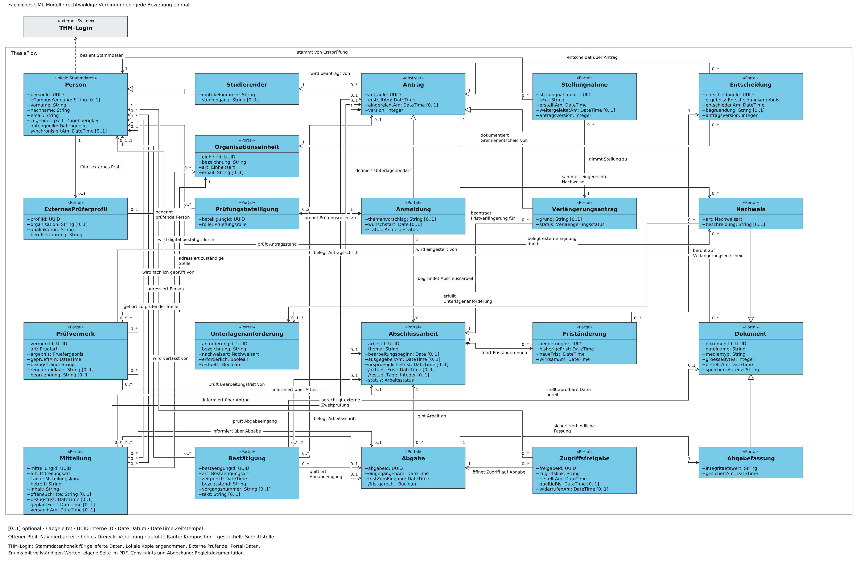
THEMA 5 · GESAMT-DATENMODELL
Gesamt-Datenmodell

Slide 22
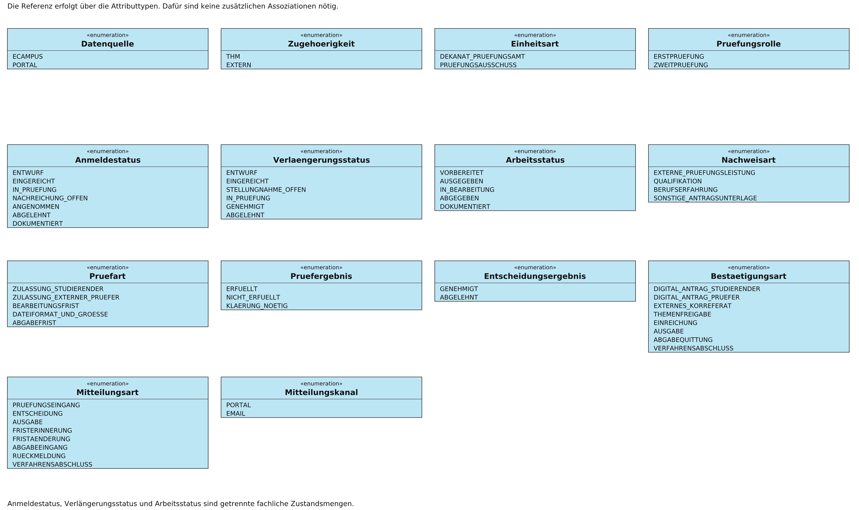
THEMA 5 · GESAMT-DATENMODELL
Enums des Gesamt-Datenmodells

Slide 23
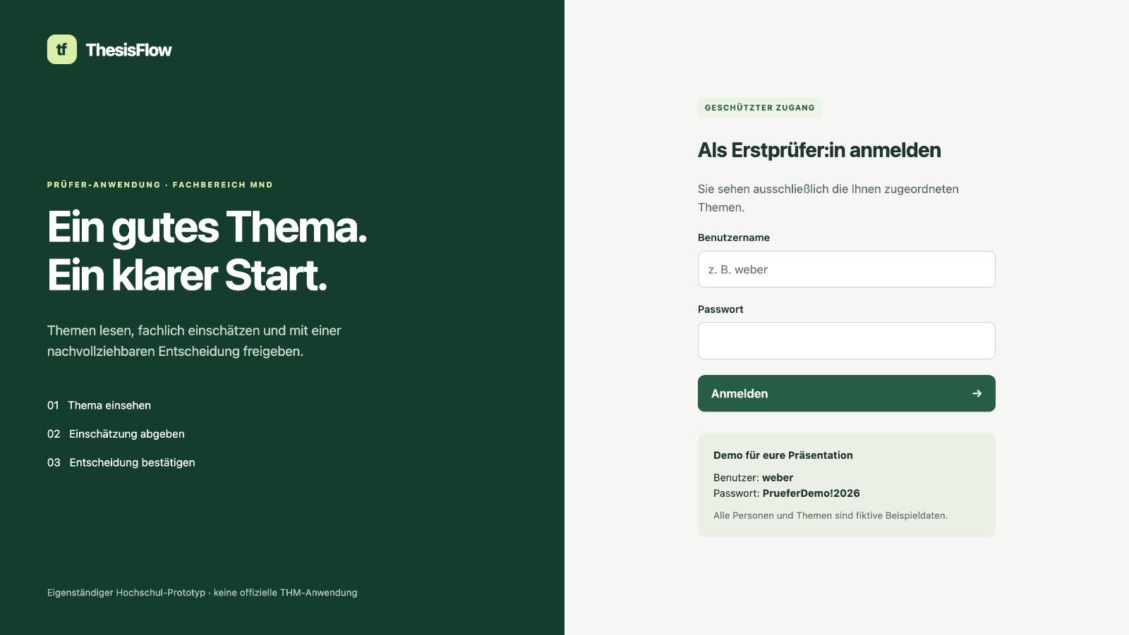
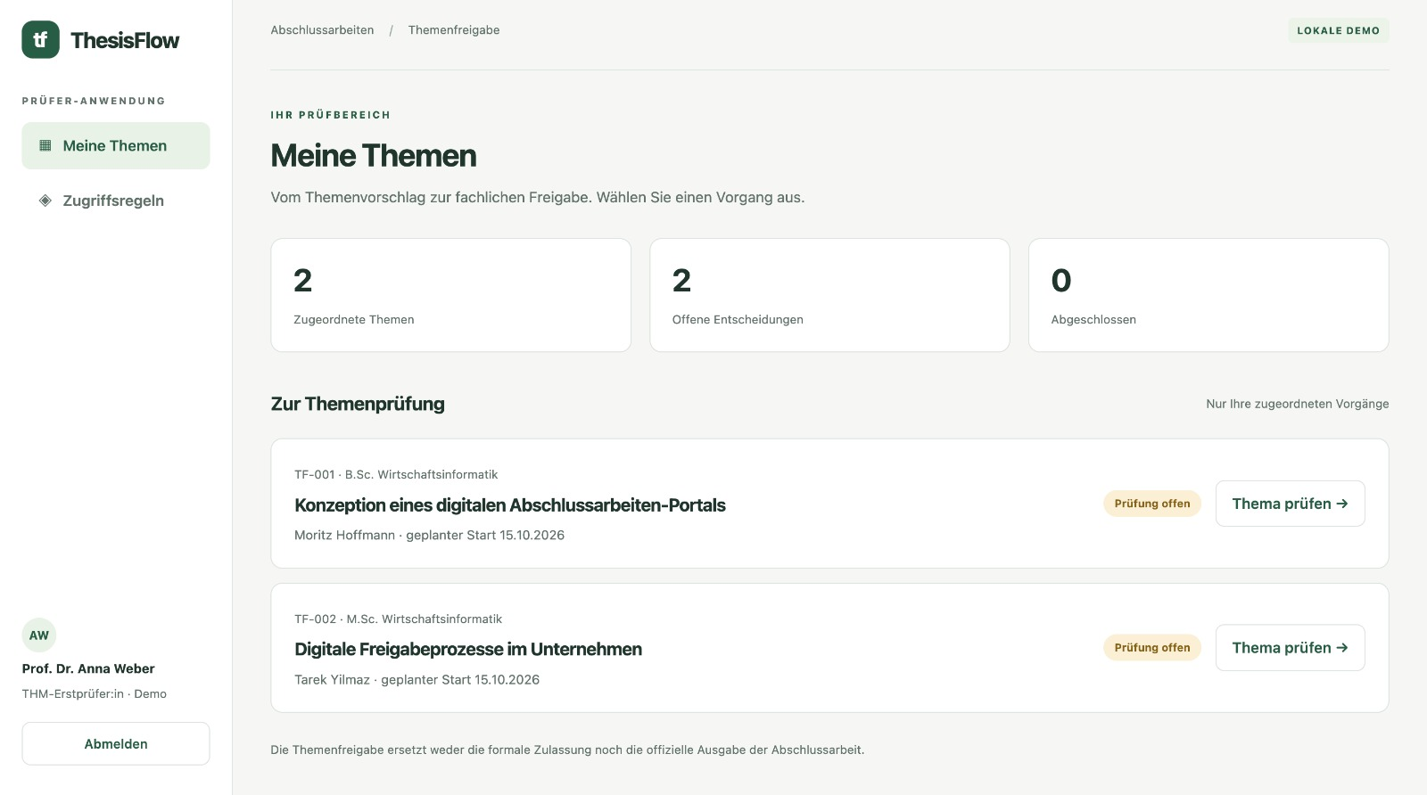
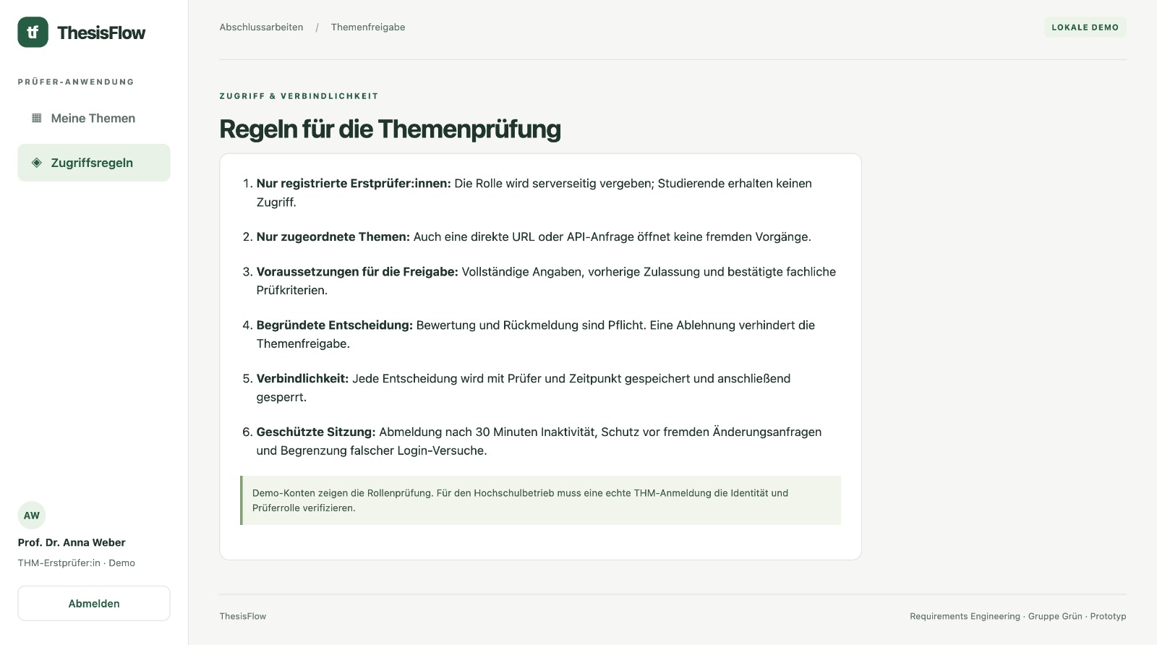
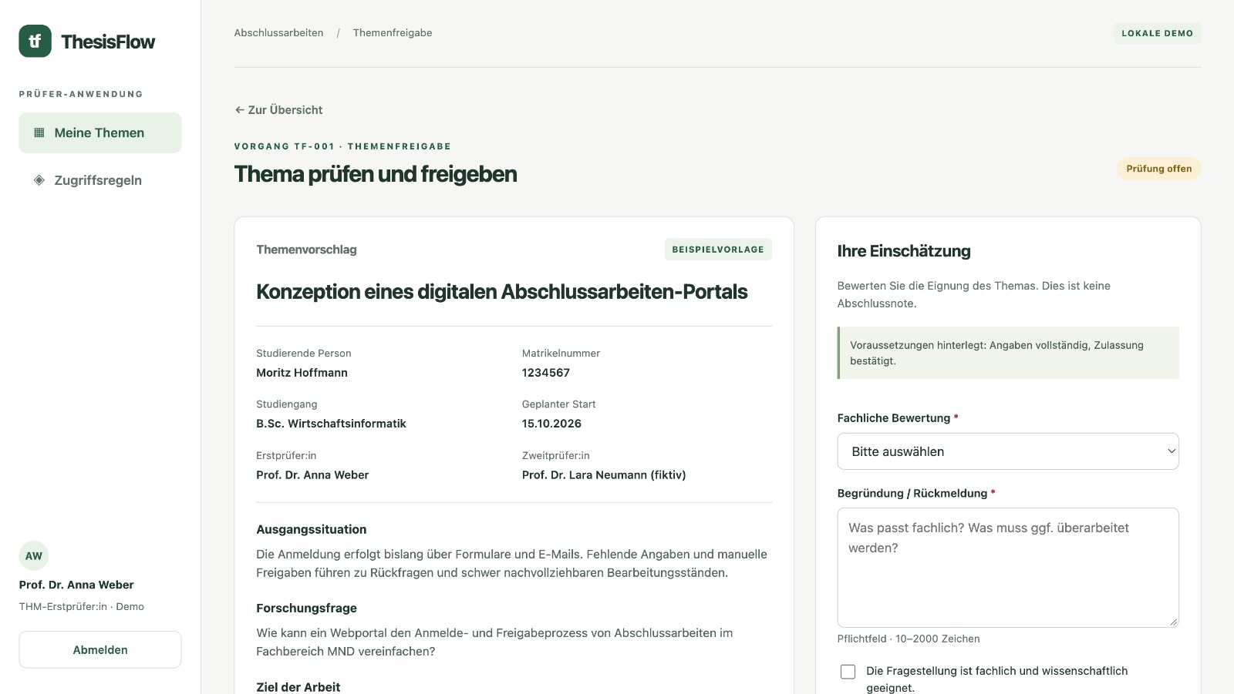
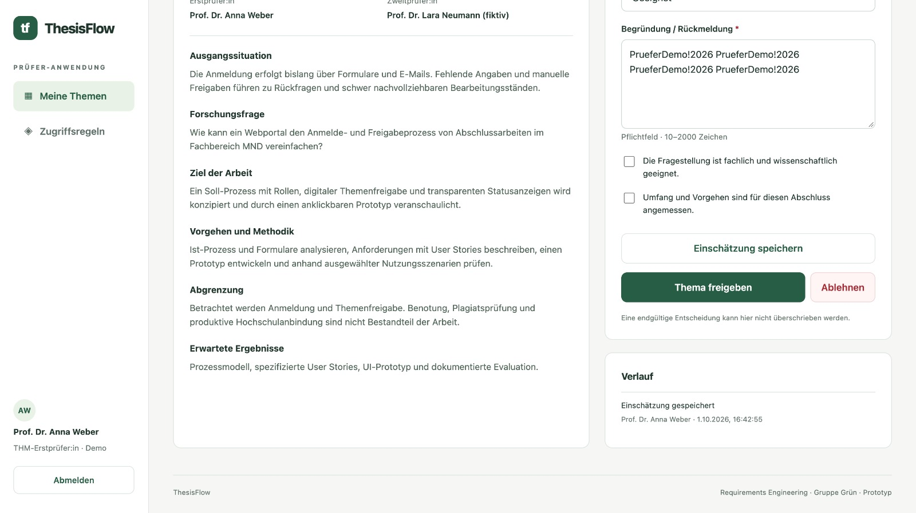
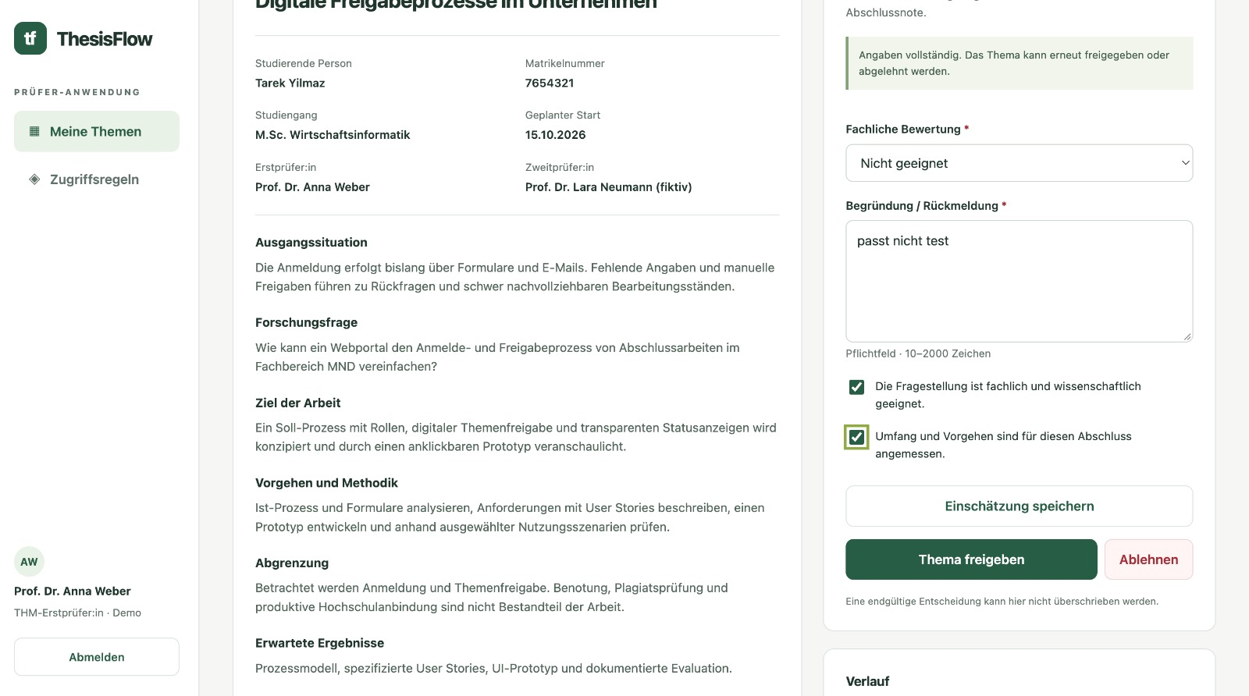
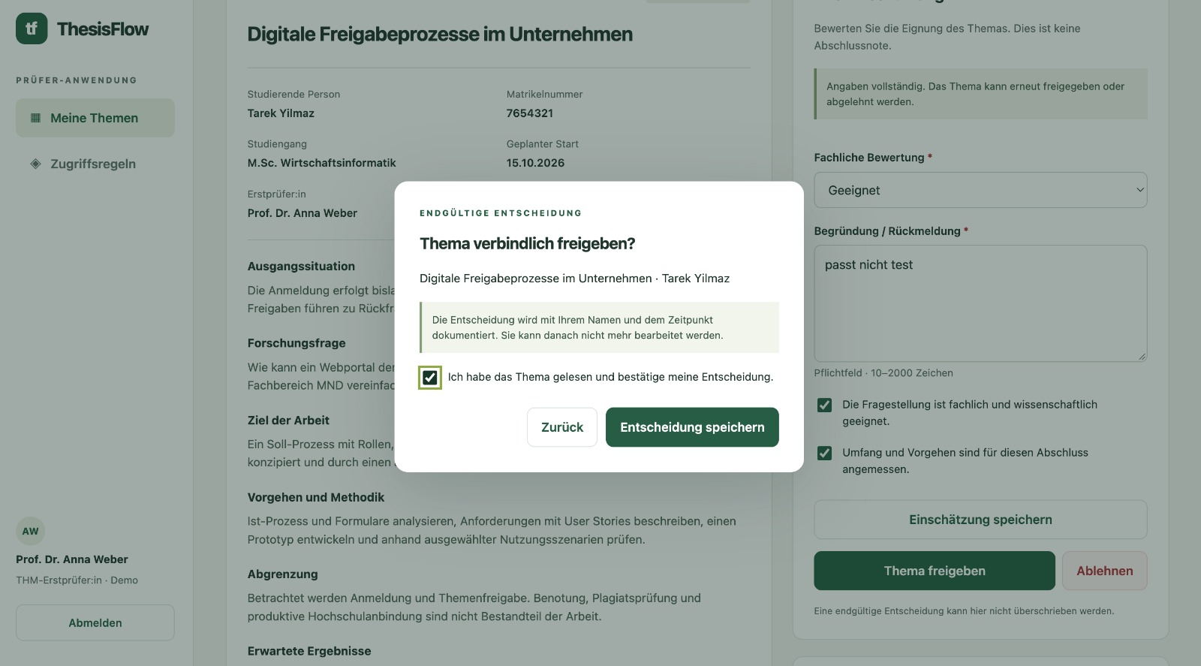
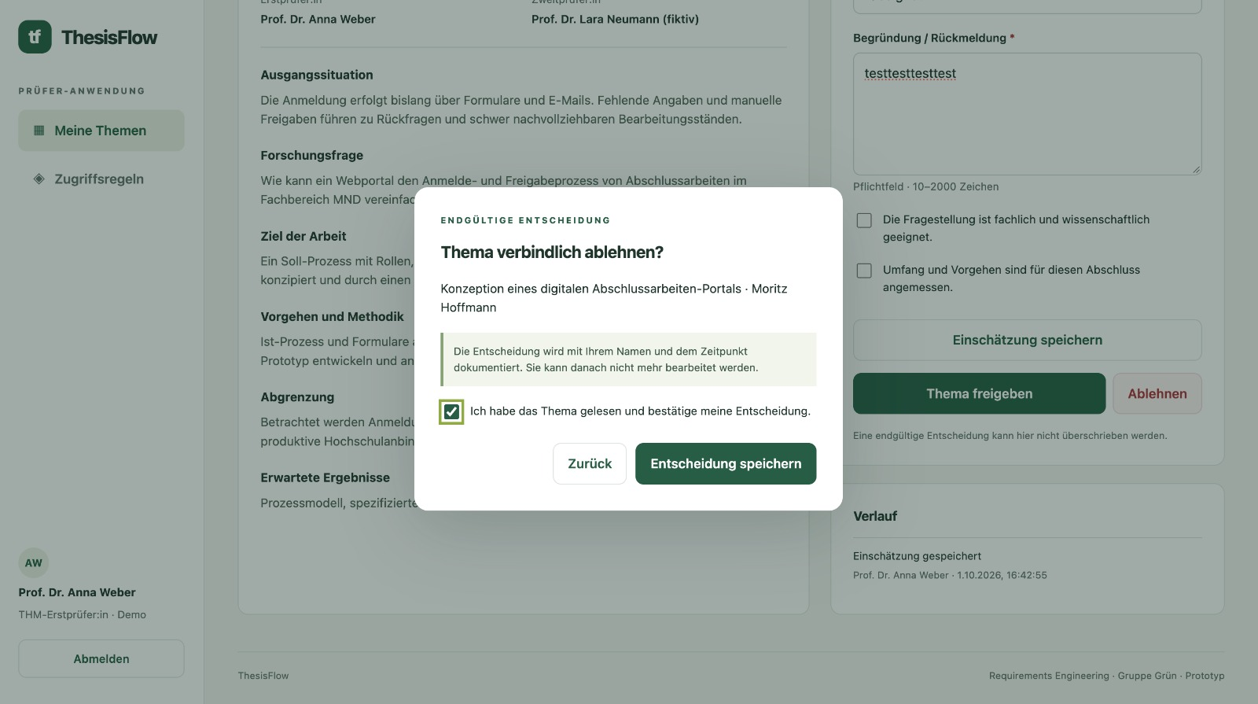
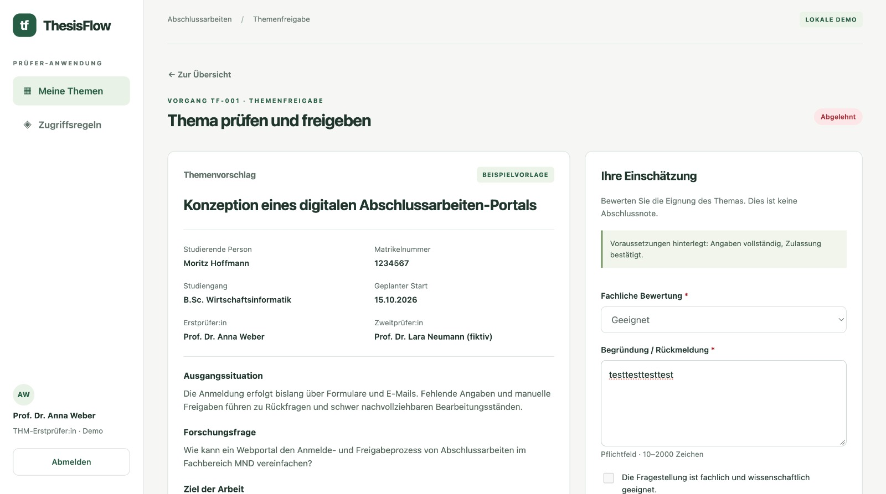
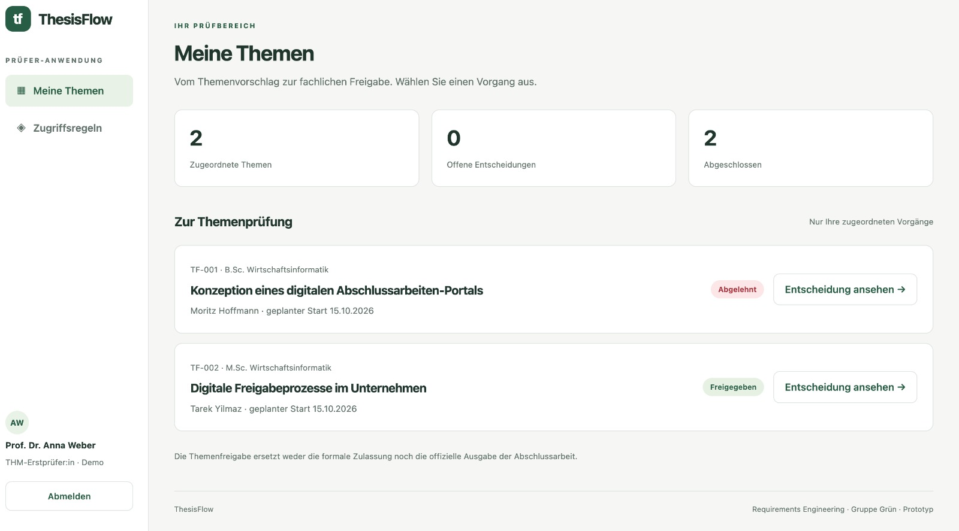
THEMA 6 · DIALOGLANDKARTE
Prüfer-Anwendung: Themenfreigabe
Vom geschützten Login bis zur verbindlichen Entscheidung mit Verlauf.
ZIEL AUS DEM PRAXISTEIL PDF-Antrag digitalisieren · webbasiertes Portal · Desktop & Smartphone
Navigationsfluss in geprüfter Reihenfolge
Statuslogik: offen → gespeichert → endgültig entschieden
01
Login
02
Meine Themen
03
Zugriffsregeln
04
Thema prüfen
05
Einschätzung
Rolle & Zugriff prüfen
zugeordnete Vorgänge
Voraussetzungen sichtbar
Details + Bewertung
Bewertung + Rückmeldung
06
Prüfkriterien
07
Freigabe
08
Ablehnung
09
Status
10
Übersicht
Pflichtfelder bestätigen
Entscheidung bestätigen
Alternative bestätigen
Endentscheidung sichtbar
Angenommen oder abgelehnte
Themen
SITEMAP /login → /themen → /zugriffsregeln → /themen/{id}/pruefen → /entscheidung → /verlauf

Slide 24
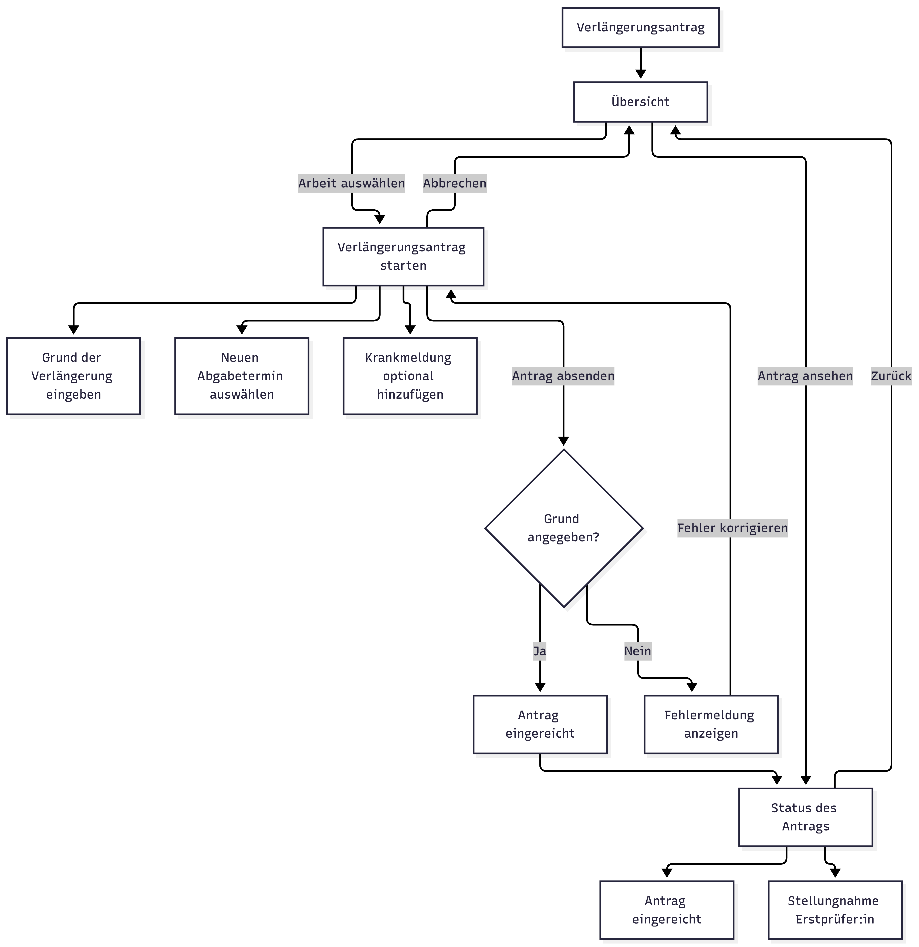
THEMA 6 · DIALOGLANDKARTE
Ablaufdiagramm: Verlängerungsantrag

Slide 25
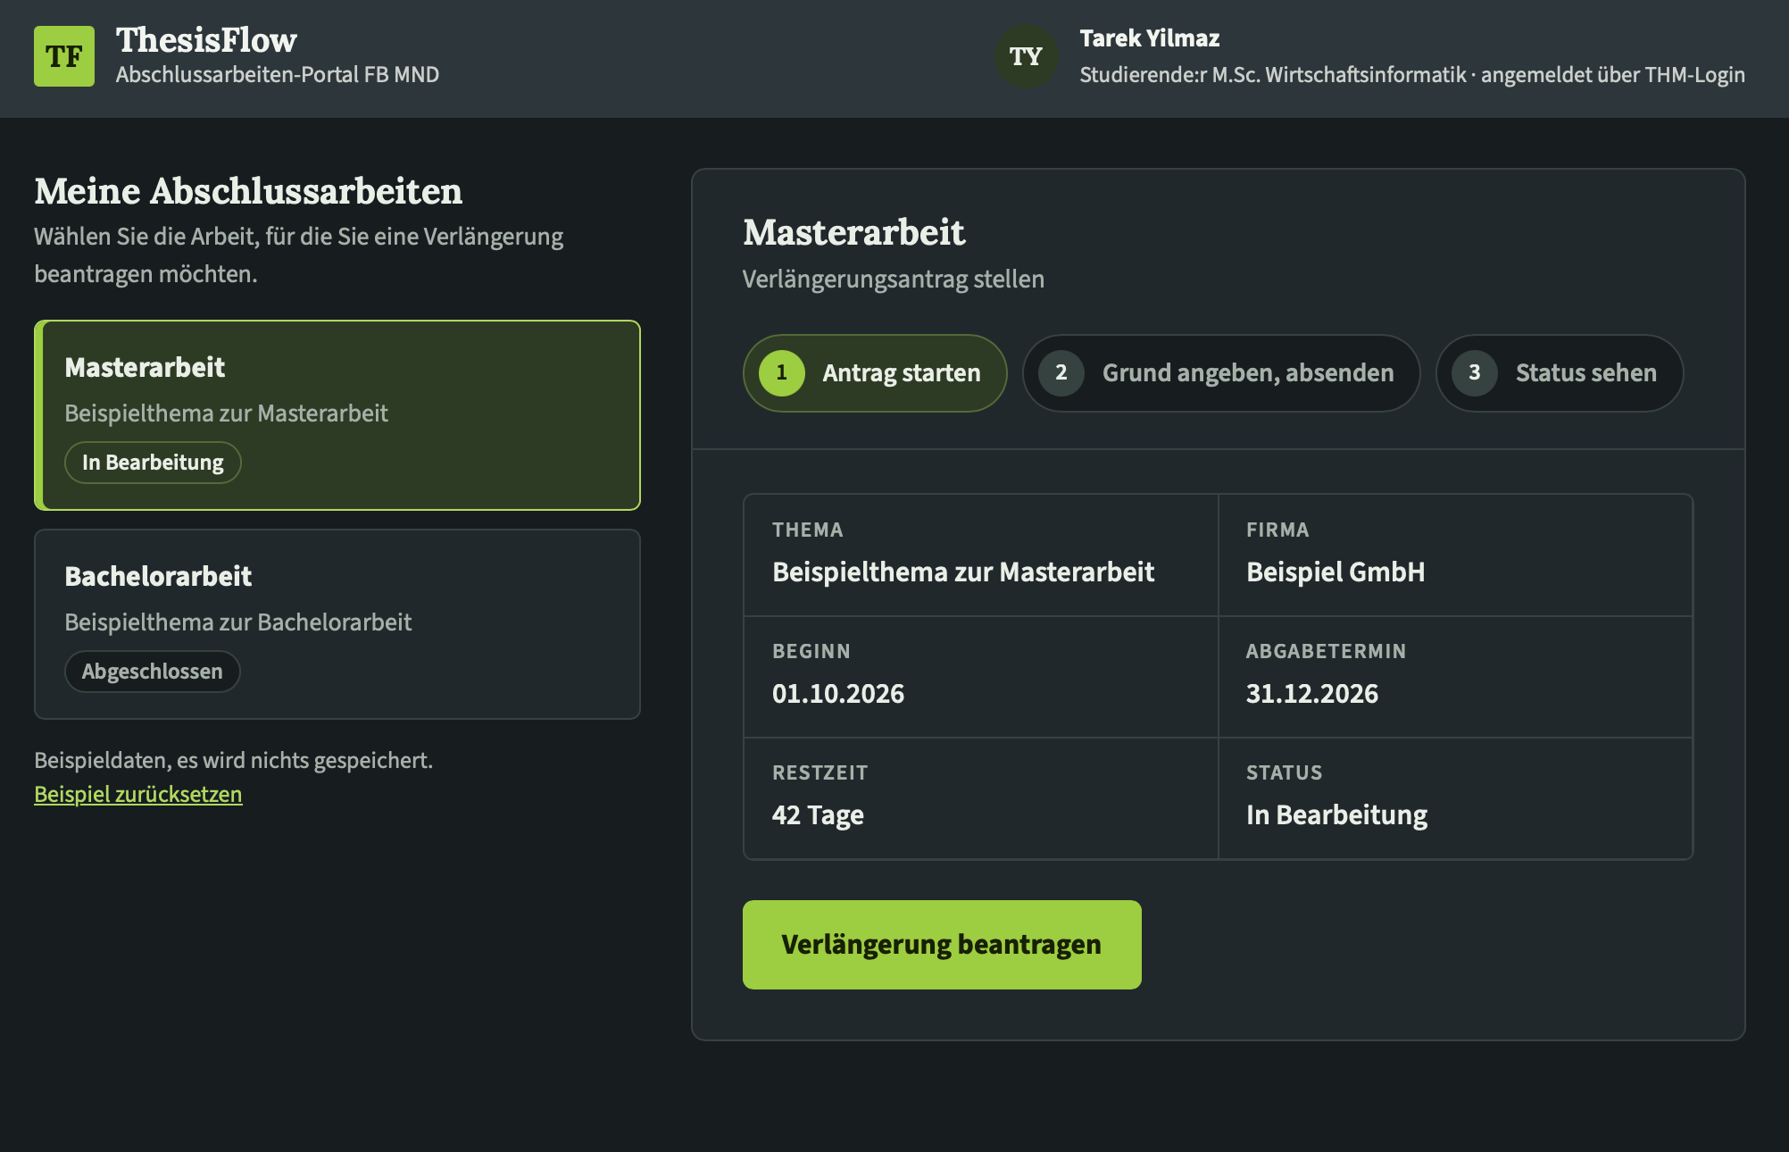
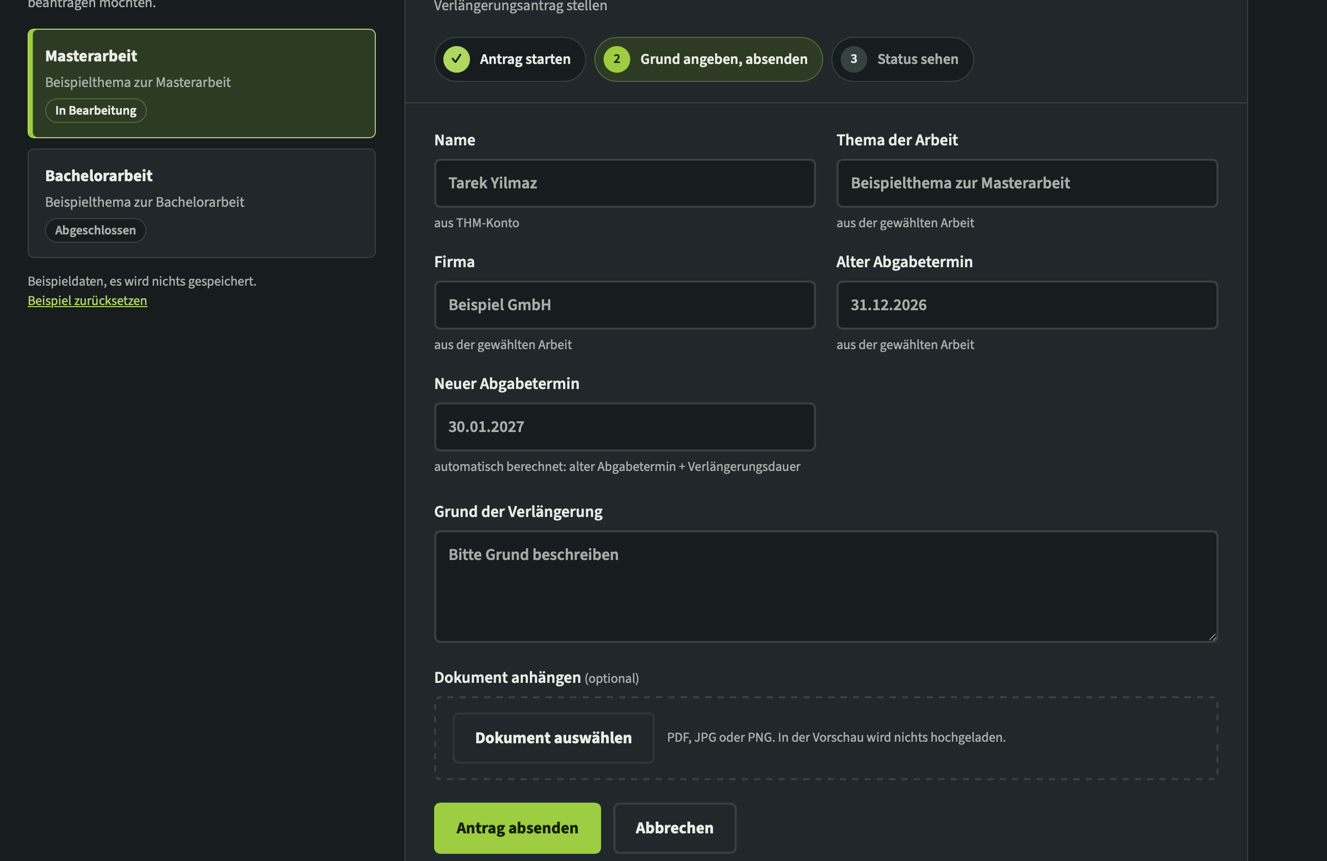
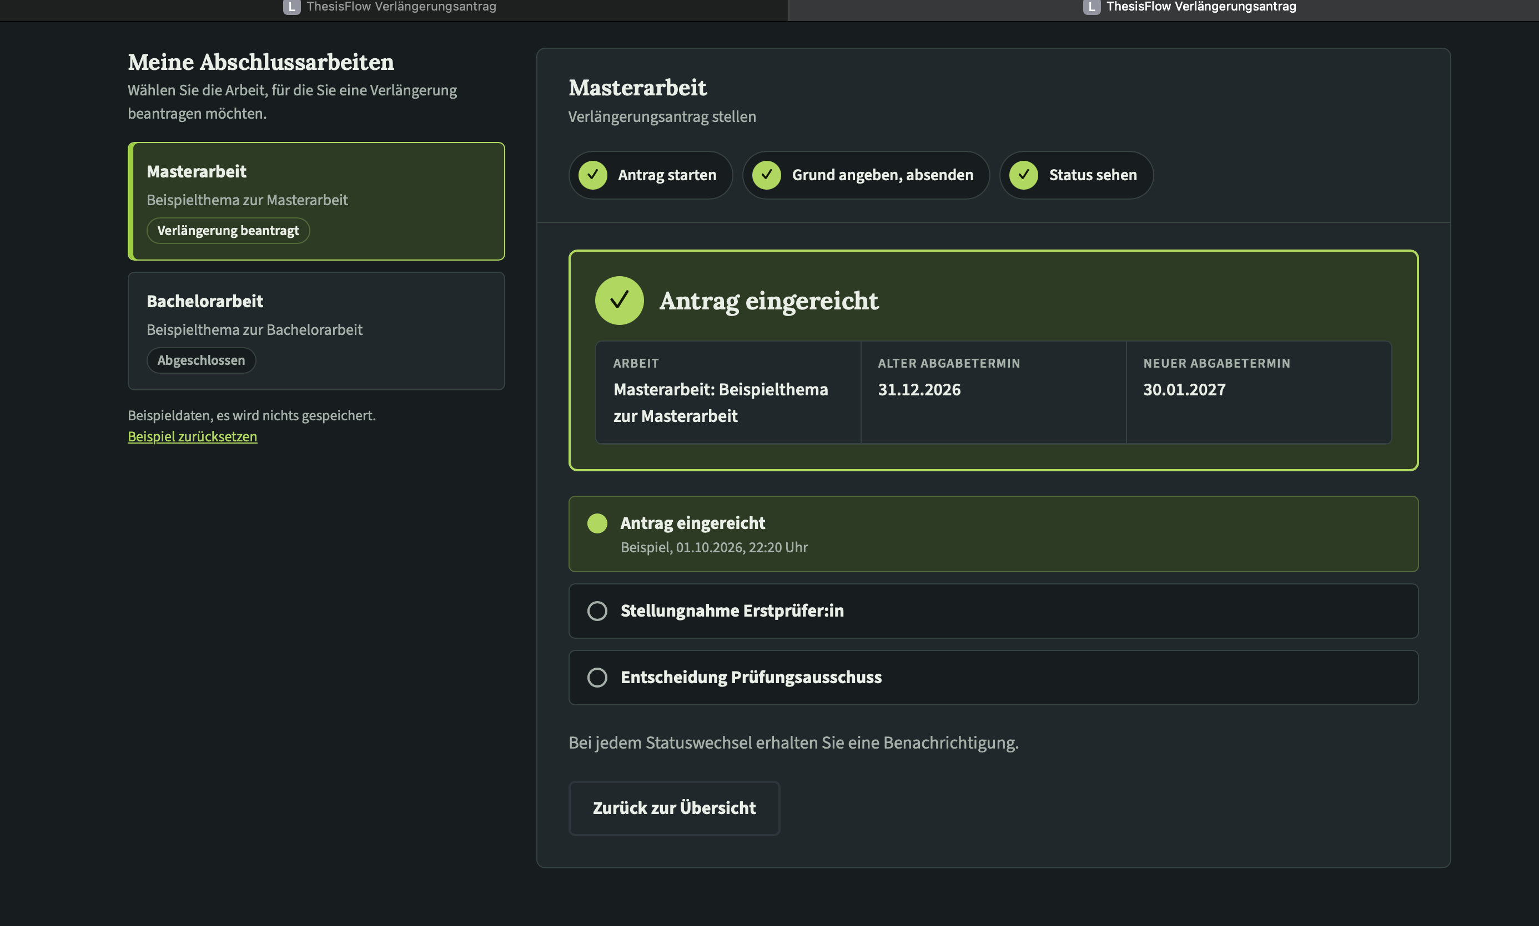
THEMA 6 · DIALOGLANDKARTE
Aktivität: Verlängerungsantrag stellen
Klickpfad des Studierenden vom Start des Antrags bis zur Statusanzeige.
USER STORIES 5.3.1 Antrag starten · 5.3.2 Grund angeben · 5.3.3 Status sehen
01
Antrag starten
02
Grund angeben & absenden
03
Status sehen
Arbeit auswählen · Daten werden automatisch angezeigt
neuer Abgabetermin wird berechnet · Grund ist Pflicht
Antrag eingereicht · weitere Schritte folgen
5.3.1
5.3.2
5.3.3
PROZESSLOGIK Arbeit auswählen → Antragsdaten prüfen → Grund angeben → Antrag absenden → Status einsehen
Neuer Abgabetermin: 30.01.2027

Slide 26
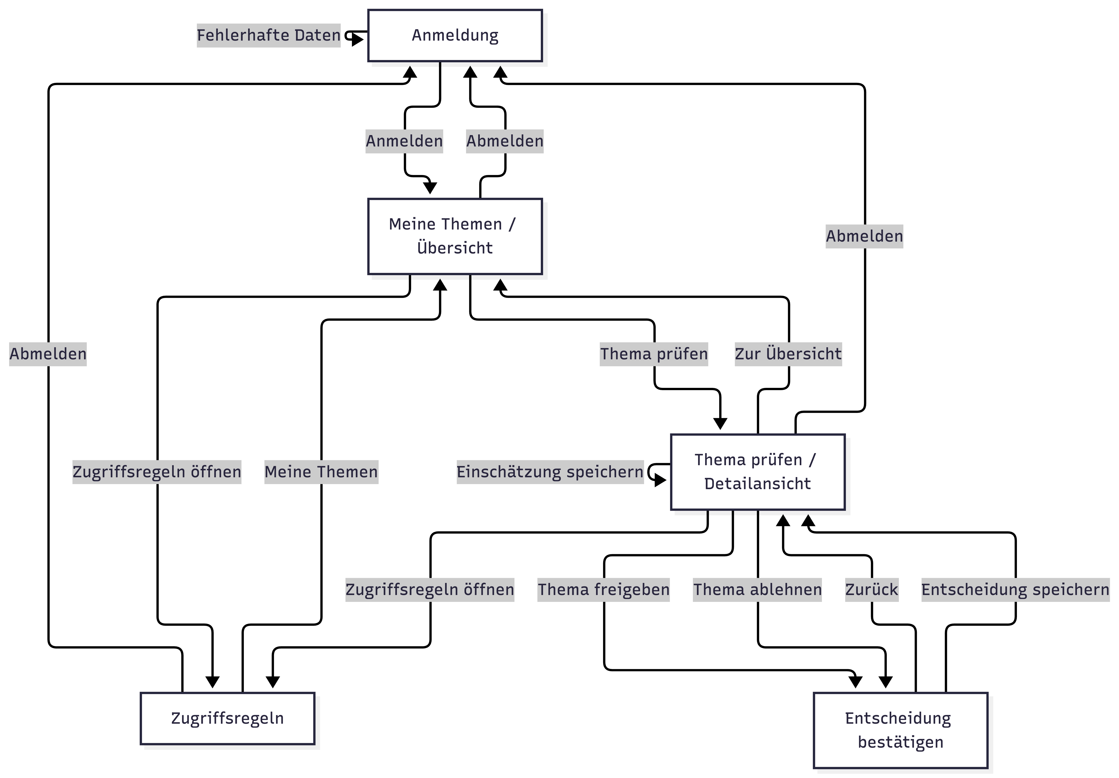
THEMA 6 · DIALOGLANDKARTE
Ablaufdiagramm: Themenfreigabe

Slide 27
THEMA 7 · D2D · THEMENFREIGABE DURCH ERSTPRÜFER:IN
Die 7 Dimensionen im Überblick
1
User
2
Interface
3
Action
4
Data
Erstprüfer:in (Walter Weiß), Studierende:r (Jonas Rosamann)
Dialog zum Aufrufen, Prüfen, Bestätigen und Freigeben des Themas
Thema aufrufen, prüfen, bestätigen und freigeben; sonst Änderungswunsch eintragen
Antrag, Thema, Themenfreigabe, Erstprüfer:in und Studierende:r
5
Control
6
Environment
7
Quality Attributes
Nur die zugeordnete Erstprüfer:in gibt frei, nach Annahme durch den Prüfungsausschuss; Themenfreigabe mit Zeitpunkt speichern
Browser am Desktop; THM-Login und E-Mail-Dienst
Sicherheit, Zuverlässigkeit, Benutzbarkeit, Effizienz

Slide 28
THEMA 7 · D2D · THEMENFREIGABE DURCH ERSTPRÜFER:IN
Persona: Prüfer:in
1
Ziele
2
Eigenschaften und Verhalten
Betreuung mit einem Klick bestätigen
Freigabe geht ohne Medienbruch direkt weiter
Übersicht aller laufenden Arbeiten, um Engpässe zu vermeiden
Zeit für inhaltliche Betreuung statt Bürokratie
Hohe Betreuungsbereitschaft, engagiert in Lehre und Praxis
Betreut neben Vorlesungen und Forschungsprojekten
Arbeitet viel asynchron von unterwegs
Erst- oder Zweitprüfer:in, je nach Arbeit
Walter Weiß
3
Frustrationen
4
Nutzungsüberwindung
Professor für Wirtschaftsinformatik, Fachbereich MND
Unleserliche Scans und fehlerhaft ausgefüllte Anträge
Freigaben gehen im vollen Postfach unter
Mühsame Abstimmung mit externen Zweitprüfer:innen ohne THM-Konto
Kein Überblick über Zeitplan und Begründung bei Verlängerungen
Spart spürbar Zeit gegenüber PDF und E-Mail
Intuitiv bedienbar, ohne Schulung
Keine überkomplizierten Masken
Funktioniert auch auf iPad und Smartphone
„Ich akzeptiere Software sofort, wenn sie mir Zeit spart.“
Alter: 50 Jahre
Ort: THM Friedberg
An der Hochschule seit: über 10 Jahren
Betreut 10 bis 16 Arbeiten pro Semester
Geräte: Büro-PC, privates iPad, Smartphone
Technikaffinität
Prozesskenntnis
Zeitbudget
Requirements Engineering – Praxisteil · Personas · Skala 1 = niedrig, 5 = hoch

Slide 29
THEMA 7 · D2D · THEMENFREIGABE DURCH ERSTPRÜFER:IN
2 · Interface: Bedienoberfläche (Wireframes, Smartphone)
Antrag mit Thema
Thema prüfen
Themenfreigabe
Studierende:r: <Name>
Thema: <Thema>
Thema: <Thema>
Studiengang: <Studiengang>
Freigegeben von: <Erstprüfer:in>
Abschluss: <Bachelor / Master>
Passt das Thema?
Zeitpunkt: <TT.MM.JJJJ HH:MM>
Wunschstart: <TT.MM.JJJJ>
● Ja
○ Nein
● Thema freigegeben
Zulassung: angenommen
Änderungswunsch [nur bei „Nein“]
Studierende:r wird benachrichtigt.
Thema: <Thema>
Bestätigen und freigeben
Thema prüfen
Änderungswunsch senden
Zurück zur Übersicht
Thema aufrufen
Thema prüfen, bestätigen
Thema freigegeben

Slide 30
THEMA 7 · D2D · THEMENFREIGABE DURCH ERSTPRÜFER:IN
3 · Action: Themenfreigabe (Ablauf)
Erstprüfer:in
Änderungswunsch eintragen
nein
Thema aufrufen
Thema prüfen
ja
Thema bestätigen und freigeben
Passt das Thema?
Portal (System)
Erstprüfer:in informieren
Themenfreigabe speichern
Rückfrage an Studierende:n senden
Student schickt Thema an Prüfer
Thema
freigegeben
Rückfrage
gesendet

Slide 31
THEMA 7 · D2D · THEMENFREIGABE DURCH ERSTPRÜFER:IN
4 · Data: Datenmodell (Ausschnitt)
Antrag
PK antrag_id : Int
PK matrikelnummer : Int
name : String
studiengang : String
studienabschluss : Abschlussart
gewuenschterStarttermin : Datum
thema : String
erstpruefer_name : String
erstpruefer_pruefernummer : Int
zulassung : Entscheidung
themenfreigabe_zeitpunkt : Datum
vorschlagBestaetigt : Boolean
status : Antragsstatus
«enumeration»
«enumeration»
«enumeration»
Abschlussart
Entscheidung
Antragsstatus
Bachelor
Master
angenommen
abgelehnt
noch zu validieren

Slide 32
THEMA 7 · D2D · THEMENFREIGABE DURCH ERSTPRÜFER:IN
5 · Control: Regeln und Entscheidungslogik
Regel | Durchsetzung
Der Erstprüfer:in wird der ihr zugeordnete Antrag mit dem Thema zum Aufruf angeboten. | Antragsansicht im Portal
Falls der Prüfungsausschuss den Antrag angenommen hat, kann die Erstprüfer:in das Thema bestätigen und freigeben. | Freigabe erst nach Annahme
Nur die dem Antrag zugeordnete Erstprüfer:in kann das Thema freigeben. | Rollenprüfung im Portal
Mit der Freigabe werden Thema und Zeitpunkt gespeichert. | Speichern im Portal
Bestätigt die Erstprüfer:in das Thema nicht, trägt sie einen Änderungswunsch ein. | Eingabefeld im Portal
Nach der Freigabe steht der Antrag für das Festlegen der Bearbeitungszeit bereit. | Statuswechsel im Portal

Slide 33
THEMA 7 · D2D · THEMENFREIGABE DURCH ERSTPRÜFER:IN
6 · Environment: Betriebs- und Entwicklungsumgebung
Operational Environment
User | Ort | Eigenschaften
Erstprüfer:in (Walter Weiß) | Office, Homeoffice | Desktop
Studierende:r (Jonas) | zu Hause (WG) | Laptop, Desktop, Handy
Technologieplattform: Webportal im Browser am Desktop, Anmeldung über THM-Login.
Software | Hardware | Standards
ThesisFlow (Webanwendung), E-Mail-Dienst der THM | Desktop | THM-Login, Prüfungsordnungen B.Sc. und M.Sc., Allg. PO THM § 17 (3)

Slide 34
THEMA 7 · D2D · THEMENFREIGABE DURCH ERSTPRÜFER:IN
7 · Quality Attributes
Attribut | Anforderung | Prüfbarkeit
Sicherheit | Themenfreigabe und Antragsdaten sind vor Zugriff durch nicht berechtigte Personen geschützt | Aufruf und Freigabeversuch mit einem nicht zugeordneten Konto werden verhindert
Zuverlässigkeit | Eine erteilte Themenfreigabe bleibt vollständig und unverändert gespeichert | Nach erneutem Aufruf sind Thema und Zeitpunkt identisch vorhanden
Benutzbarkeit | Die Themenfreigabe ist ohne Schulung am Desktop und am Smartphone möglich | Nutzungstest mit Erstprüfenden auf beiden Gerätetypen, Zielwert noch zu validieren
Effizienz | Weniger Arbeitsschritte als im heutigen Formularprozess | Vergleich der Arbeitsschritte heute und im Portal, Zielwert noch zu validieren

Slide 35
THEMA 7 · D2D · VERLÄNGERUNGSANTRAG
Die 7 Dimensionen im Überblick
1
User
2
Interface
3
Action
4
Data
Studierende:r (Persona Jonas Rosamann), Erstprüfer:in, Prüfungsausschuss
Webanwendung mit THM-Login; Wireframes und Kontextdiagramm
Antrag starten, Dokument anhängen, absenden; Antragseingang verarbeiten
Abschlussarbeit und Verlängerungsantrag mit altem und neuem Abgabetermin
5
Control
6
Environment
7
Quality Attributes
Zugriff nur mit THM-Login; neuer Abgabetermin = alter Abgabetermin + Verlängerungsdauer
Browser auf Handy, Laptop und Desktop; E-Mail-Dienst
Benutzbarkeit, Verfügbarkeit, Transparenz, Datenschutz, Pflegbarkeit

Slide 36
THEMA 7 · D2D · VERLÄNGERUNGSANTRAG
Persona: Studierende:r
1
Ziele
2
Eigenschaften und Verhalten
Antrag in einem Durchgang korrekt einreichen
Bearbeitungsstand jederzeit am Handy sehen
Prüfende ohne Unterschriftenlauf bestätigen lassen
Studium in Regelstudienzeit abschließen
Erste Abschlussarbeit, unsicher bei Formalien
Digital-native, erwartet App-Komfort
Plant knapp, reagiert auf Erinnerungen
Volleyball, Serien, wenig Geduld mit Papier
Jonas Rosamann
3
Frustrationen
4
Nutzungsüberwindung
Student Wirtschaftsinformatik, kurz vor der Abschlussarbeit
PDF ausdrucken, unterschreiben, scannen, mailen
Wochenlang keine Rückmeldung zum Antrag
Unsicher, ob alles vollständig ist
Dekanat / Prüfungsamt nur zu Öffnungszeiten erreichbar
Schritt-für-Schritt-Führung mit Pflichtfeldprüfung
Login mit THM-Konto, keine neue Registrierung
Push- oder Mail-Benachrichtigung bei Statuswechsel
Mobil genauso komfortabel wie am Desktop
„Ich will einfach wissen, ob mein Antrag angekommen ist und was noch fehlt.“
Alter: 23 Jahre
Wohnort: Gießen, WG
Familienstand: ledig
Nebenjob: Werkstudent, 12 h/Woche
Geräte: Smartphone, Laptop zu Hause
Technikaffinität
Prozesskenntnis
Zeitbudget
Requirements Engineering – Praxisteil · Personas · Skala 1 = niedrig, 5 = hoch

Slide 37
THEMA 7 · D2D · VERLÄNGERUNGSANTRAG
2 · Interface: Bedienoberfläche (Wireframes, Smartphone)
Meine Abschlussarbeit
Verlängerungsantrag
Status Ihres Antrags
Arbeit: Masterarbeit ▾
Name [aus THM-Konto]
Arbeit: <Thema>
Thema: <Thema>
Thema [aus Arbeit]
Alter Abgabetermin: <TT.MM.JJJJ>
Firma [aus Arbeit]
Neuer Abgabetermin: <TT.MM.JJJJ>
Firma: <Firma>
Alter Abgabetermin [aus Arbeit]
Beginn: <TT.MM.JJJJ>
● Antrag eingereicht
Neuer Abgabetermin [automatisch berechnet]
Abgabetermin: <TT.MM.JJJJ>
Grund [Textfeld, mehrzeilig]
○ Stellungnahme Erstprüfer:in
Status: In Bearbeitung
○ Entscheidung Prüfungsausschuss
＋ Dokument hochladen (optional)
Benachrichtigung bei jedem Statuswechsel.
Verlängerung beantragen
Antrag absenden
Zurück zur Übersicht
Arbeit auswählen (5.3.1)
Daten prüfen, absenden (5.3.2)
Status sehen (5.3.3)

Slide 38
THEMA 7 · D2D · VERLÄNGERUNGSANTRAG
3 · Action: Verlängerungsantrag stellen (Ablauf)
Studierende:r
Dokument vorhanden?
Arbeit wählen, Antrag starten (5.3.1)
Daten prüfen, Grund angeben (5.3.2)
ja
Dokument hochladen
Antrag absenden (5.3.3)
Status im Portal sehen (5.3.3)
Verlängerung nötig
nein
Portal (System)
Antragseingang verarbeiten
Antrag im System bestätigt
Erstprüfer:in
Antrag prüfen, Stellungnahme abgeben (5.4)

Slide 39
THEMA 7 · D2D · VERLÄNGERUNGSANTRAG
4 · Data: Datenmodell (Ausschnitt)
Abschlussarbeit
Verlängerungsantrag
PK matrikelnummer : String
PK arbeit_id : Integer
name : String
thema : String
firma : String
erstpruefer : String
beginn : Date
abgabetermin : Date
1
0..n
PK antrag_id : Integer
FK arbeit_id : Integer
grund : Text
krankmeldung : Dokument (optional)
antragsdatum : Date
alter_abgabetermin : Date
neuer_abgabetermin : Date
stellungnahme : Stellungnahme
pruefungsausschuss : String
entscheider_personalnummer : String
entscheider_name : String
entscheidungsergebnis : Entscheidungsergebnis
entscheidungsdatum : Date
status : AntragStatus
◄ gehört zu
«enumeration»
«enumeration»
«enumeration»
Stellungnahme
Entscheidungsergebnis
AntragStatus
befuerwortet
nicht_befuerwortet
genehmigt
abgelehnt
eingereicht
in_pruefung
entschieden

Slide 40
THEMA 7 · D2D · VERLÄNGERUNGSANTRAG
5 · Control: Regeln und Entscheidungslogik
Regel | Durchsetzung
Zugriff nur nach THM-Login. | Login-Maske
Der Antrag enthält einen Grund. Die Krankmeldung ist optional. | Pflichtfeld im Portal
Nur Erstprüfer (bekommt automatische Benachrichtigung bekommt | Prüfschritt im Portal
Neuer abgabe termin nach formel | Entscheidungsdatum im Portal
Formel: Datum wird automatisch berechnet
Neuer Abgabetermin = alter Abgabetermin + Verlängerungsdauer

Slide 41
THEMA 7 · D2D · VERLÄNGERUNGSANTRAG
6 · Environment: Betriebs- und Entwicklungsumgebung
Operational Environment
User | Ort | Eigenschaften
Studierende:r (Jonas) | unterwegs, viel auf Reisen | Laptop, Handy
Studierende:r (Jonas) | zu Hause | Laptop, Desktop, Handy
Erstprüfer:in | Office, Homeoffice | Laptop, Handy, Desktop
Technologieplattform: Webportal im Browser am Desktop und auf dem Smartphone, Anmeldung über THM-Login (One-Pager).
Software | Hardware | Standards
ThesisFlow (Webanwendung), E-Mail-Dienst | Handy, Laptop | THM-Login, Datenschutz

Slide 42
THEMA 7 · D2D · VERLÄNGERUNGSANTRAG
7 · Quality Attributes
Attribut | Anforderung aus den Unterlagen | Prüfbarkeit
Benutzbarkeit | Schritt-für-Schritt-Führung mit Pflichtfeldprüfung, keine neue Registrierung, kurze Einführung statt wochenlanger Schulung | Eine Testperson stellt den Antrag ohne Hilfe
Plattformunabhängigkeit | Mobil genauso komfortabel wie am Desktop | Test am Desktop-Browser und am Smartphone mit gleichem Funktionsumfang
Verfügbarkeit | Rund um die Uhr verfügbar | Prüfung der Erreichbarkeit außerhalb der Bürozeiten
Zuverlässigkeit | Läuft zuverlässig und bildet die Prüfschritte ab | Antrag durchläuft alle Prüfschritte fehlerfrei
Transparenz | Status jederzeit sichtbar, Fristen und Verlängerungsoptionen transparent, Benachrichtigung bei Statuswechsel | Status und Frist sind sichtbar, die Benachrichtigung kommt bei jedem Statuswechsel an
Datenschutz, Sicherheit | Personenbezogene Daten geschützt, THM-Login mit Rollen | Rollen- und Rechtetest, Abstimmung zum Datenschutz
Pflegbarkeit | Regeln und Fristen sind pflegbar | Regel oder Frist lässt sich ohne Entwickler ändern
Nachvollziehbarkeit | Rechtssichere Ablage ohne Papierstapel | Prüfung: Entscheidung und Antrag sind in der Akte auffindbar

Slide 43
ABSCHLUSSPRÄSENTATION · REQUIREMENTS ENGINEERING
Vielen Dank
Fragen und Diskussion
ThesisFlow · Anmelden. Betreuen. Abschließen.
Fachbereich MND · Technische Hochschule Mittelhessen
Gruppe Grün · 02.10.2026

